Slide 1

计数器

Slide 2
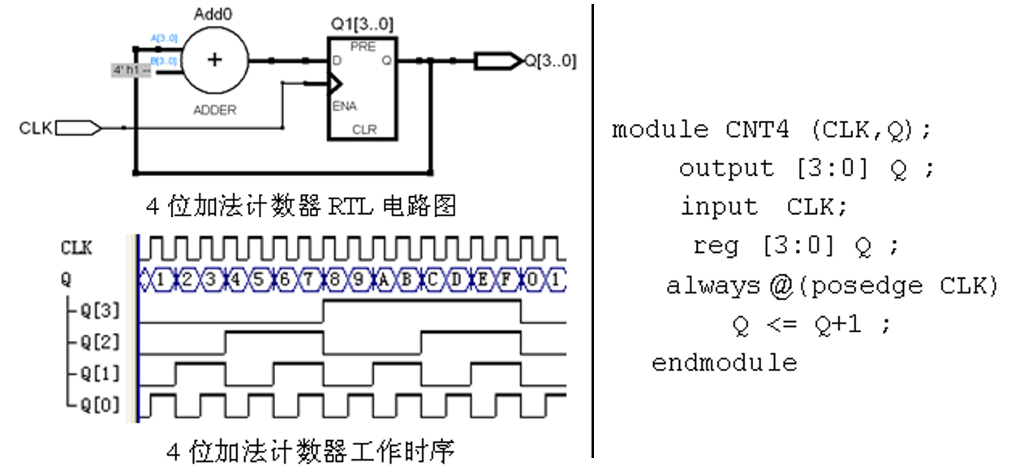
简单加法计数器

Slide 3
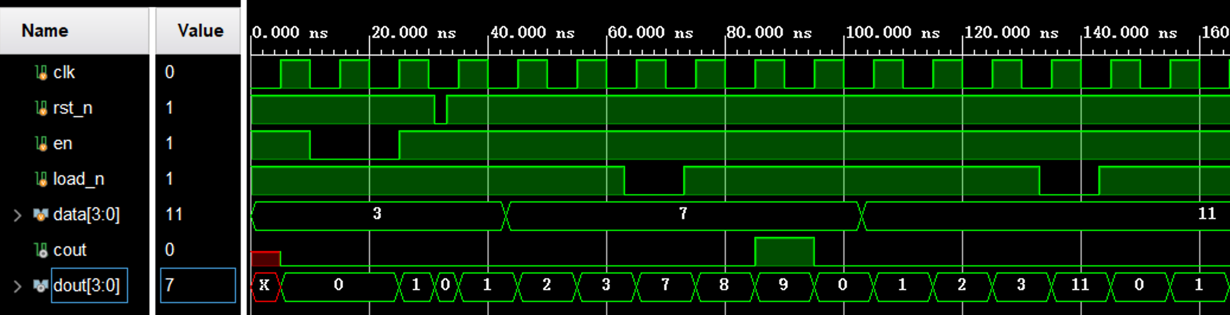
实用加法计数器
异步复位 rst_n
使能 en
同步预置 load/data：可以预置一个计数的初始值
计数输出 dout
计数溢出 cout：计数满时的输出信号

Slide 4
// 实用模 10 计数器
module cnt10(clk, rst_n, en, load_n, data, cout, dout);
input clk, rst_n, en, load_n;
input [3:0] data;
output cout;
output reg [3:0] dout;
always @(posedge clk, negedge rst_n) begin
if (!rst_n) dout <= 0;
else if (en) begin
if (!load_n) dout <= data;
else if (dout < 4'd9) dout <= dout + 1;
else dout <= 4'd0;
end
end
assign cout = (dout == 4'd9) ? 1'b1 : 1'b0;
endmodule

Slide 5
`timescale 1ns / 1ps;
module cnt10_tb( );
reg clk,rst_n,en,load_n;
reg [3:0] data;
wire cout;
wire [3:0] dout;
cnt10 dut(clk,rst_n,en,
load_n,data,cout,dout);
// 产生 10ns 周期的时钟信号
initial clk = 0;
always #5 clk = ~clk;
initial begin
// #100
rst_n = 1;
en = 1;
load_n = 1;
data = 3;
// 使能为0期间，不计数
#10 en = 0;
#15 en = 1;
// 异步复位，不受时钟影响
#6 rst_n = 0;
#2 rst_n = 1;
// 预置数改变不影响计数
#10 data = 7;
// 直到预置数被装载
#20 load_n = 0;
#10 load_n = 1;
// 大于10的预置数
#30 data = 11;
#30 load_n = 0;
#10 load_n = 1;
end
endmodule

Slide 6
testbench 注意事项
总是使用 timescale 规定时间
在全局置位、复位脉冲释放之前就确保时钟源已经开始工作。
在仿真时间的 0 时刻，将所有的设计输入初始化位为一个确定的值；
在综合后和实现后的时序仿真中，会自动触发全局置位/复位脉冲（GSR），这会让所有的寄存器在仿真的前 100ns 内锁定其值。因此在 100ns 之后再赋值激励数据；

